Slide 1

9-5-1 电介质的极化
9-5-2 极化强度和极化电荷
9-5-3 存在电介质时的Gauss定理和环路定理
9-5-4 电介质存在时静电场的分析与计算

Slide 2
电介质分子中的电子处在原子核束缚中，只能在原子尺度内移动.
电介质
静电场
电介质极化
结果是什么？

Slide 3
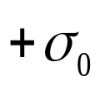
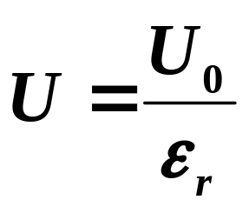
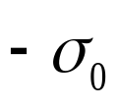
法拉第实验：
当电介质充满电容器时, 两板间的电势差减小.
电介质
电介质的相对电容率:ε_{r} 〉1. 其大小随电介质的种类和环境（如温度）的不同而不同.
如何解释电介质对电场产生的影响？

Slide 4
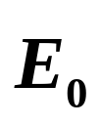
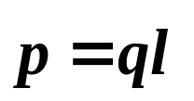
9-5-1 电介质的极化
考察单个原子或分子受外电场的影响
+
+
H
+
O₂
原子核
一个分子在外电场中可以等效为一个电偶极子.
电介质的分子分类：正负电荷中心的分布
无极分子; 有极分子

Slide 5
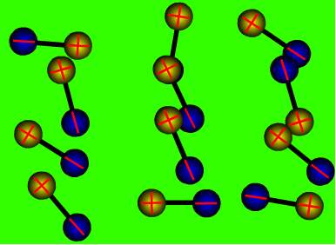

有极分子和无极分子
1.无极分子 正负电荷中心重合.例如 CO₂ H₂ N₂ O₂ H_{e}
在无外场作用下,整个分子无电矩.
+
+
O₂
2.有极分子 正负电荷中心不重合，相当于电偶极子，存在分子固有电矩. 例如H₂O SO₂
无序排列对外不呈现电性
H₂O
O
H
H
有极分子

Slide 6
电介质极化微观机理
1.位移极化 displacement polarization位移极化.swf
2.取向极化 orientation polarization转向极化.swf
感生电矩

Slide 7
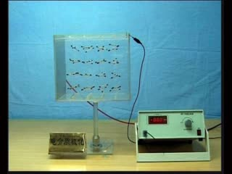
电介质的极化

Slide 8
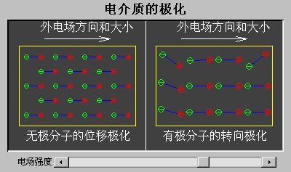
无极分子只有位移极化，感生电矩的方向沿外场方向.
有极分子具有两种极化机制：位移极化效应比较小.
如果电介质密度均匀，则在介质体内不产生净余电荷，体内呈电中性;均匀介质的表面产生极化面电荷.

Slide 9




电介质内部合场强为零吗？
产生退极化场。平板电容器电压变小
均匀介质极化的结果--表面产生极化面电荷
极化电荷：不可分离--束缚电荷

Slide 10
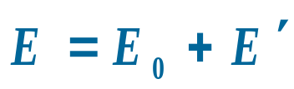
电介质的极化：
（1）均匀电介质在电场中，表面出现极化电荷.
（2）均匀电介质在电场中，电介质内部产生退极化场.
（3）非均匀介质极化的结果—体内产生极化体电荷.

Slide 11




金属导体和电介质比较
金属导体
电介质（绝缘体）
特征
有大量的
自由电子
无自由电子，正负电荷
只能在原子范围内运动
模型
自由电子定向运动
电偶极子
与电场的
相互作用
无极分子:
位移极化
静电感应
有极分子:
转向极化
静电平衡导体内
导体表面
感应电荷
宏观
效果
电介质内部产生退极化场：
表面：出现束缚电荷

Slide 12
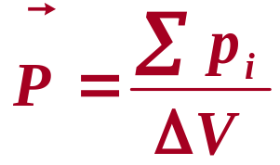
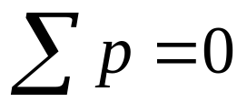
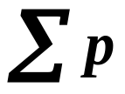
9-5-2 电极化强度与极化电荷
电极化强度
定义：介质单位体积的电偶极矩矢量之和
单位：[库仑/米²]、[C/m²].
方向：与电偶极矩同向
无外电场时，
有外电场时， 不为零
外电场越强 ⇒ 越大
电介质极化时，电极化强度越大，极化程度↑.

Slide 13
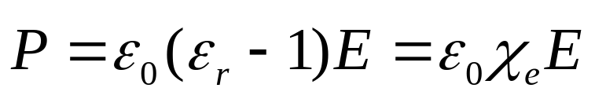

电介质的极化规律
χ_{e：}电极化率
各向同性线性电介质
介质的 χ_{e} 处处相等，与 无关.
各向异性电介质
χ_{e}是张量. 极化强度矢量与电场强度矢量方向不一定相同.
铁电体
介电常数可高达数千乃至数十万,随外加电场而改变,当外电场撤去后,仍能保持剩余极化.
本讲只限于讨论各向同性的均匀的电介质.

Slide 14
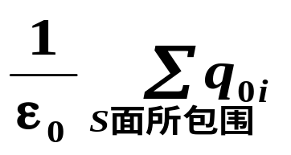
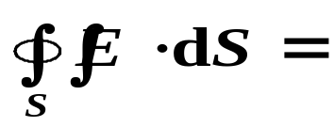


极化强度与极化电荷的关系
电场强度E反映电场(源电荷)本身的性质→
通量与源电荷的关系
电极化强度P反映介质极化程度→通量与极化电荷的关系
S面内包含的极化电荷
预测：

Slide 15
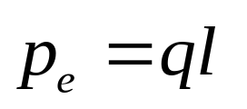
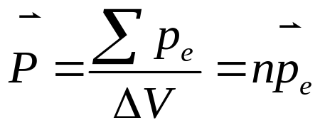
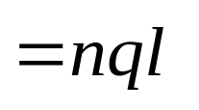
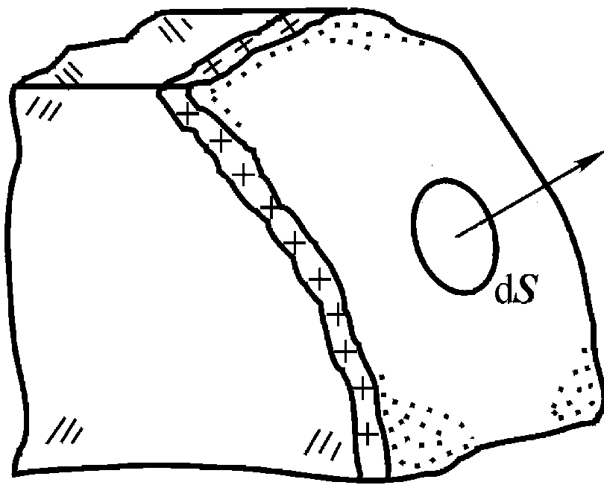

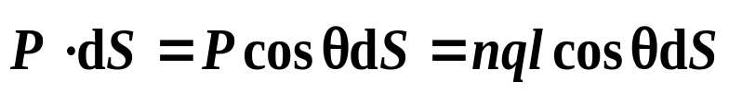
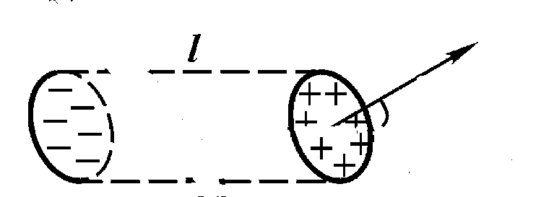





以位移极化为例
-
+
-
+
+
+-
+-
+-
-
+-
+-
-
+
+
+
+-
-
-
感应电矩：
+-
+-
+-
+-
-
+
+
+
-
-
+-
+-
+-
+-
+-
-
+
+
+
-
-
+-
+-
+-
+-
+-
-
+
-
+
+
-
极化电荷的位移等效地看成是正电荷的位移,则由于电极化而越过dS的总电荷
-
θ
+

Slide 16


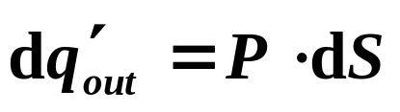

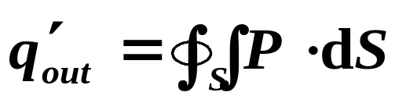
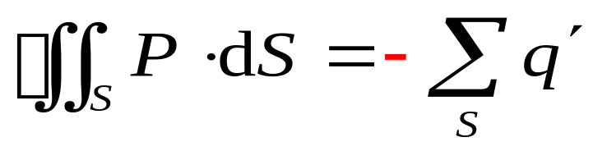
1、极化强度通过某封闭曲面的通量等于曲面内极化电荷代数和的负值.
+
+
+
+
-
-
+
-
-
-
+
+
-
-
-
+
+
电介质是中性的：
+
+
+

Slide 17
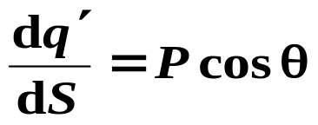

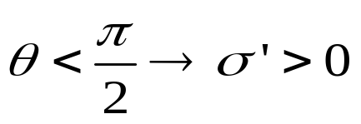

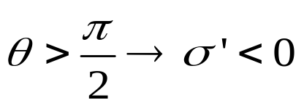
2、介质表面上的束缚电荷
穿过单位面积的束缚电荷
介质表面的极化电荷面密度
正极化电荷
负极化电荷
平板电容器中的均匀电介质：电极化强度的大小等于极化产生的极化电荷面密度.

Slide 18
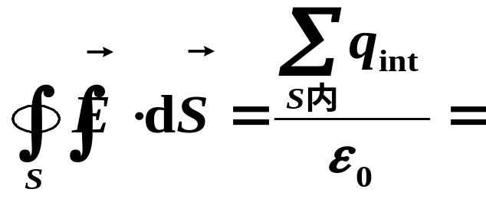


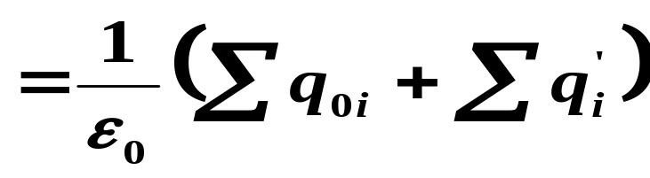

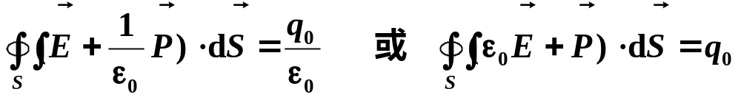
9-5-3 存在电介质时的Gauss定理
由高斯定理
电介质
电场E
导体
取Gauss 面S

Slide 19
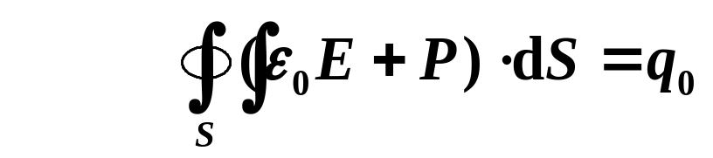


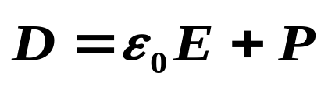
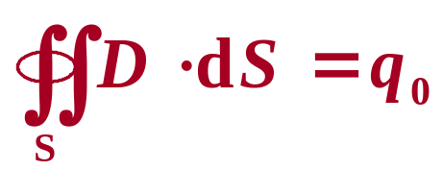
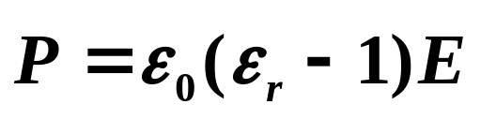
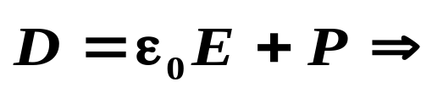
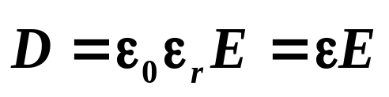
电介质
引入电位移量:
导体
有介质时的高斯定理:
各向同性线性介质：

Slide 20

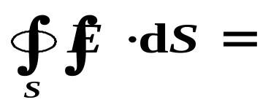
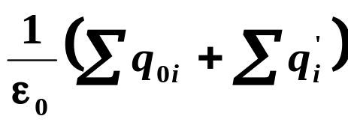
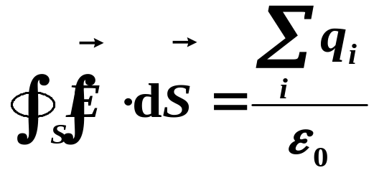


有介质时的高斯定理:
实用价值
理论意义
讨论：
1.介质中的高斯定理普遍成立于一切电磁场中
2.真空中的高斯定理：
ε_{r}=1
3. 是场量； 是辅助量

Slide 21
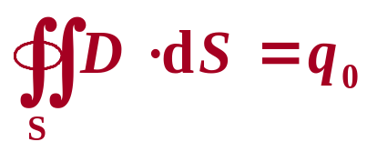
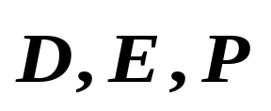
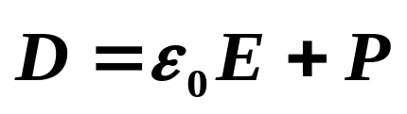
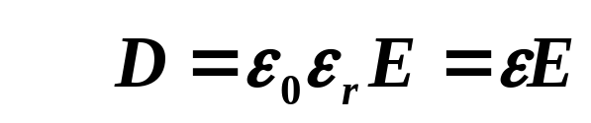
4.电位移线：
始于正自由电荷（或无穷远）
止于负自由电荷（或无穷远）
电场线：
始于一切正电荷（或无穷远）
止于一切负电荷（或无穷远）
5.
三者的关系:
各向同性线性介质：

Slide 22


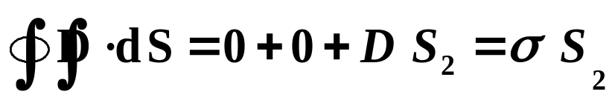
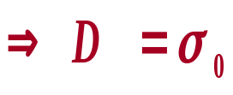
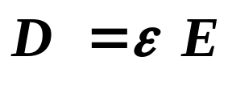
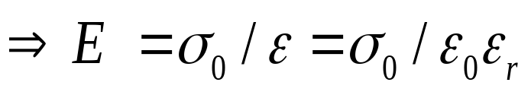
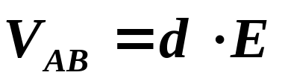
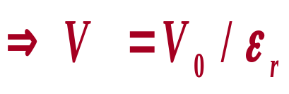
注意 有导体存在情况下如何取Gauss面！
例：平板电容器两板带等量异号电,+σ₀,-σ₀,插入一均匀电介质ε_{r ,}求电容器中的电场和极板间电压？
S₁
S
S₂
解：电场\电位移都具有面对称性：取Gauss 面
平板电容器电压变小!

Slide 23
#1b0505001a
平行板电容器充电后，与电源相连，此时平板电容器两板带等量异号电,+σ₀ ,-σ₀.插入一均匀电介质ε_{r ，}比较插入介质前后电压，电场的变化
电压变大，
电场增大
电压减小
电场减小
电压和电场不变
以上都不对

Slide 24
#1b0505001a
平行板电容器充电后，与电源断开，此时平板电容器两板带等量异号电,+σ₀ ,-σ₀. 插入一均匀电介质ε_{r ，}比较插入介质前后电压，电场的变化
电压变大，
电场增大
电压减小
电场减小
电压和电场不变
以上都不对

Slide 25
#1b0505001b
平行板电容器充电后，与电源断开，此时平板电容器两板带等量异号电,+σ₀ ,-σ₀.插入一均匀电介质ε_{r ，}比较插入介质前后极板上电荷，电位移的变化
电荷增大，
电荷减小
电荷不变
电位移减小
电位移增大
电位移不变
Notes:
BJTU-CTF 电介质 多选题 答案CF

Slide 26
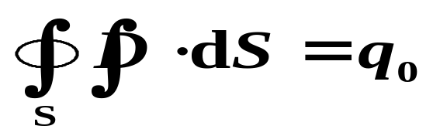
9-5-4 电介质存在时静电场的分析与计算
自由电荷分布对称情况下⇒求D
电介质均匀线性情况下⇒求E=D/ε

Slide 27





例: 一个金属球半径为R,带电量q₀，放在均匀的
介电常数为ε 电介质中,求任一点场强？
q₀
R
Gauss面
先求D，再求E
解：导体内场强为零.
q₀均匀分布球表面上，球外的场具有球对称性

Slide 28




上例也说明，当均匀电介质充满电场的全部空间时：
注意适用范围：

Slide 29




#1a0505002b
一个金属球半径为R,带电量q₀，放入无限大各向同性均匀的介电常数为ε 电介质中,则此球的电势？
以上都不对
q₀
q'
R
Notes:
BJTU-CTF 电介质 答案D

Slide 30







例：平板电容器两带等量异号电,+σ₀,-σ₀插入两块均匀电介质ε₁ , ε₂ 求电容器中的电场极板间电压？
解：作Gauss面S₁
S₂
S₁
D相同！电位移线连续！
作Gauss面S₂
ε₁
ε₂
E不相同！电场线不连续！

Slide 31

















例：平板电容器两带等量异号电,+σ₀,-σ₀插入半块均匀电介质ε，求极板上自由电荷面密度？
左右两板间的电压是相等的
解：
D不相同！
E相同！

Slide 32

总结：
一.电介质的极化（理解）
均匀电介质在电场中，表面出现极化电荷.
二.电极化强度（了解）
介质单位体积的总电偶极矩矢量称为电极化强度.
三.存在电介质时的Gauss定理（理解）
四.电介质存在时静电场的分析与计算（熟练）

Slide 33
作业：9-32，33，35
ε₂

Slide 34






例题：两个共轴的导体圆筒,内筒半径为R₁,外筒内半径为R₂ (R₂<2R₁) ,圆筒内壁充入同轴圆筒形电介质,分界面半径 为r₀,内层介质电容率为ε₁ ,外层介质电容率为ε₂= ε₁ /2,两层介质的击穿场强均为E_{M} 。当电压升高时,哪层介质先击穿?此时电压是多少？
解：由高斯定理，可得内外层介质中的场强分布。设电荷线密度为λ。
R₂
ε₁
r₀
R₁
ε₂
横截面图

Slide 35






每层介质中r 最小处场强最大,
由其中 r₀<2R₁ , ∴E_{2m}>E_{1m},当电压升高时，
外层介质先被击穿
击穿时
此时

Slide 36





这时两导体圆筒间电势差为：
注意到:
击穿时两导体圆筒间电势差为：

Slide 37
电介质的极化

